Slide 1
Robotic project
Realizzato da:
Giancola Jessica
Nanni Loris

Slide 2
Obiettivo
L’obiettivo del nostro progetto è far percorrere al robot un percorso a ostacoli:
Il percorso è rappresentato da una linea nera la quale viene percepita dai sensori ad infrarossi del robot, che insieme al sensore ad ultrasuoni lo guidano.
Quando quest’ultimo rileva un ostacolo a una data distanza, il robot si ferma e ruota la testa per verificare se è possibile aggirare l’ostacolo a sinistra o a destra sfruttando il sensore ad ultrasuoni; se non è possibile aggirarlo, il programma termina.

Slide 3
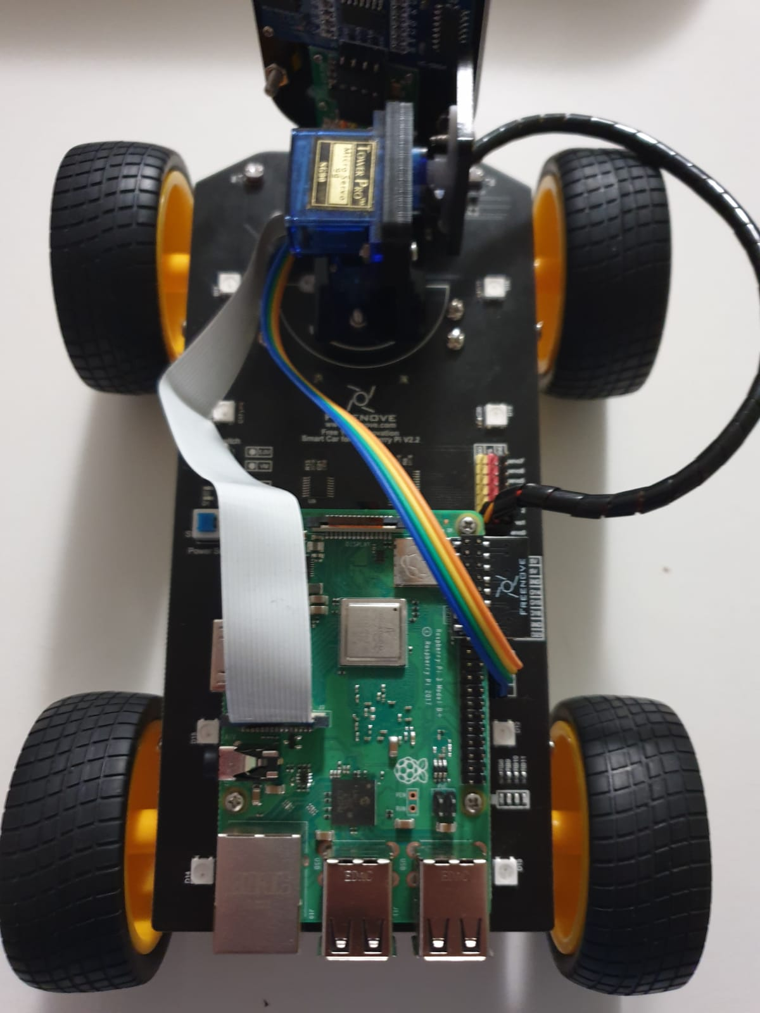
Hardware
L’hardware utilizzato per il nostro progetto è:
Freenove 4WD smart car kit for
Raspberry Pi
Raspberry Pi 3B+ armhf 1GB RAM

Slide 4
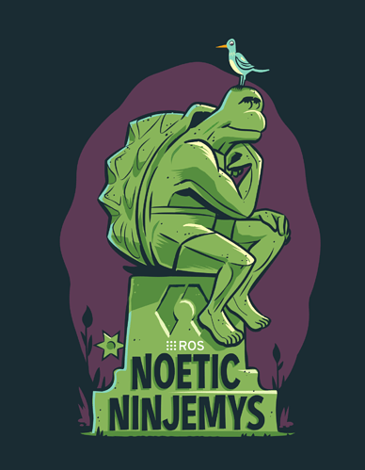
Software
Il sistema operativo che abbiamo installato sul
nostro Raspberry Pi è
Ubuntu 20.04 LTS Focal a 32-bit per armhf.
Successivamente abbiamo installato ROS
Noetic Ninjemis.
http://wiki.ros.org/noetic/Installation/Ubuntu
Inoltre abbiamo scaricato i file necessari
alla configurazione del robot Freenove.
https://github.com/Freenove/Freenove_4WD_Smart_Car_Kit_for_Raspberry_Pi

Slide 5
Introduzione al programma
Il nostro programma è scritto in Python3 e sfrutta il concetto di nodo e di messaggio, messi a disposizione da ROS.
Nel nostro progetto troviamo 3 nodi:
Sensor, che si occupa di fornire una percezione
Brain, che in base alla percezione decide cosa fare
Action, che esegue le istruzioni ricevute
Inoltre abbiamo provveduto a creare e importare un pacchetto catkin che contiene i file per l’uso delle componenti del robot.

Slide 6
SENSOR
Questo nodo è un Publisher.
Esso si occupa di richiamare le funzioni per la lettura degli infrarossi e degli ultrasuoni, raccoglie le informazioni nel messaggio di tipo Sensor e poi lo invia sul topic «sensori».

Slide 7
BRAIN
Questo nodo è un Listener nel topic «sensori», ed un Publisher sul topic «azioni».
Esso legge il messaggio inviato da Sensor:
in base alla percezione ricevuta e allo stato in cui si trova decide una azione da compiere e la invia in un messaggio di tipo String all’ Action.
Ha 6 stati:
0 stato iniziale, dove valuta qual è il prossimo stato;
-1 = Unable to move, dove non è stato possibile decidere e quindi ritorna allo 0;
1 = Line tracking, dove non rilevo ostacoli davanti a me quindi procedo seguendo la linea nera;
2 = Check obstacle, dove ho rilevato un ostacolo davanti quindi mi fermo, ruoto la testa (componente servo) e vedo se posso aggirarlo;
3 = Avoid obstacle, dove ho deciso da quale lato aggirare l’ostacolo e procedo con le mosse necessarie;
4 = End simulation, non posso aggirare l’ostacolo, termino il programma.

Slide 8
ACTION
Questo nodo è un Listener nel topic «azioni».
Esso legge il messaggio mandato da Brain e in base all’azione descritta setta i valori per muovere il componente.
Le azioni che può ricevere sono:
Per i motori: avanti, sinistra, destra, avanti-destra, avanti- sinistra e stop;
Per il servo: centro, destra e sinistra;
End, che ferma i motori al termine del programma.

Slide 9
Avvio del programma
Per poter lanciare il nostro programma, è necessario
lanciare il cuore di ROS in un terminale con il comando: roscore
loggarsi come root in un altro terminale, entrare nella directory del catkin workspace e impostare la sorgente con il comando: source ./devel/setup.bash
eseguire il comando: roslaunch myros project.launch
Il file project.launch è un XML che ROS legge nel quale sono elencati in ordine i nodi che devono essere lanciati

Slide 10
Conclusione
I valori numerici presenti nel codice, purtroppo non sono stati testati a causa di un disfunzionamento che non consente più l’accensione dei motori.
È ora della simulazione!

